Slide 1
William Shakespeare Životopis
Jakub Bizub
II.E GJAR

Slide 2
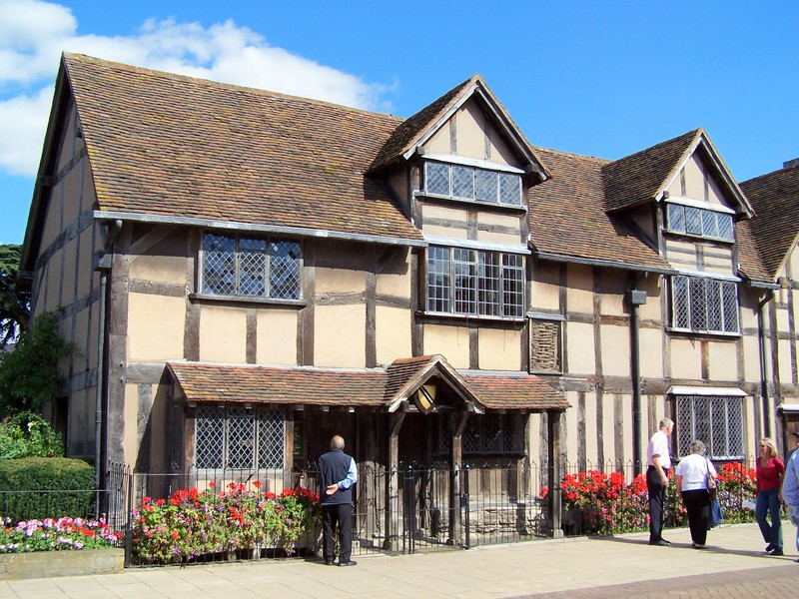
Základné Info
Narodený približne 26. apríl 1564 (dátum krstu) – 23. apríl 1616
Narodil sa v Warwickshire
Napísal 38 hier,
154 sonetov, a 2
epitafy
Notes:
Warwickshire – malé mestečko, profituje hlavne z turizmu ktorý sa viaže na Shakespearea
Neskôr odišiel do Londýna a hral v divadle, kde neskôr tvoril. Umrel vo svojom rodnom meste

Slide 3
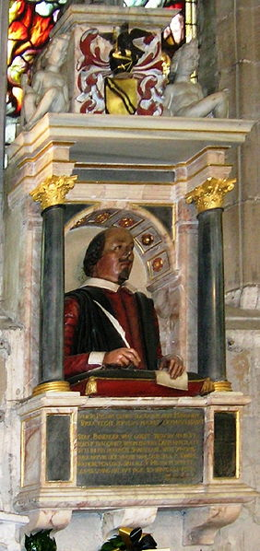
Napísal si aj vlastný epitaf
Good frend for Iesvs sake forbeare, To digg the dvst encloased heare. Bleste be ye man yt spares thes stones, And cvrst be he yt moves my bones.
Notes:
Drahý priateľu, pre Kristove rany, nevykop nikdy piesok, ktorý skrýva tento hrob. Kto tento hrob zachová, nech Boh ho omilostí, a nech je preklínaný, kto pohne moje kosti

Slide 4
Shakespeareove hry
rané obdobie – rané komédie a historické hry (napr. "Sen noci svätojánskej" a "Henry IV", časť 1)
stredné obdobie – zahŕňa jeho najznámejšie tragédie Othello, "Rómeo a Júlia", "Macbeth", "Hamlet" a "Kráľ Lear„
neskoré obdobie – napr. "Zimná rozprávka" a "Búrka".

Slide 5
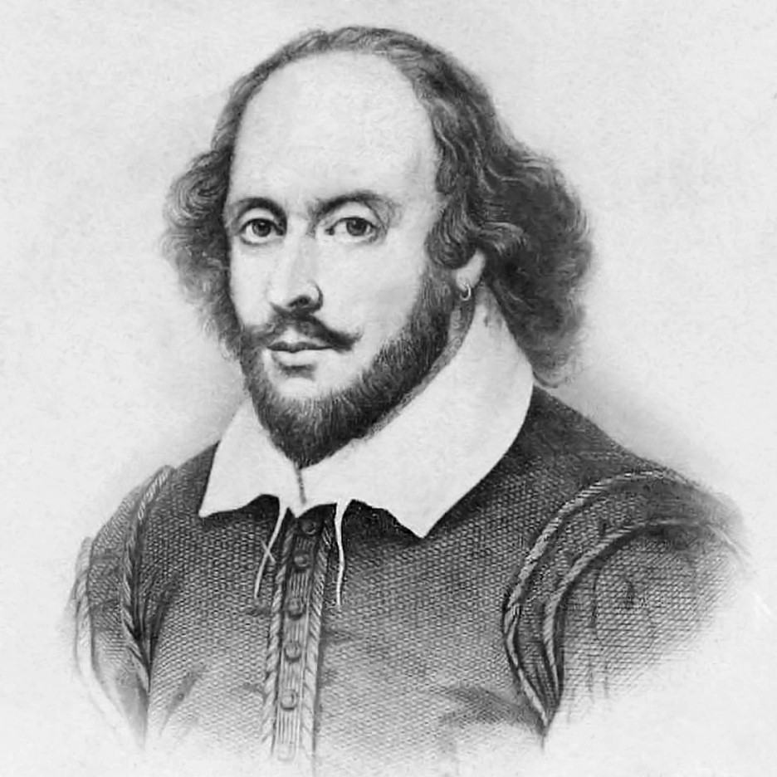
Jeho hry počas jeho života boli označované ako priemerné
Používal neskutočné množstvo metafor
Notes:
To sa samozrejme zmenilo
Niektoré z jeho veršov doteraz nie sú plne „preložené“ a ich skutočný význam sa prekladá len na dohadoch

Slide 6
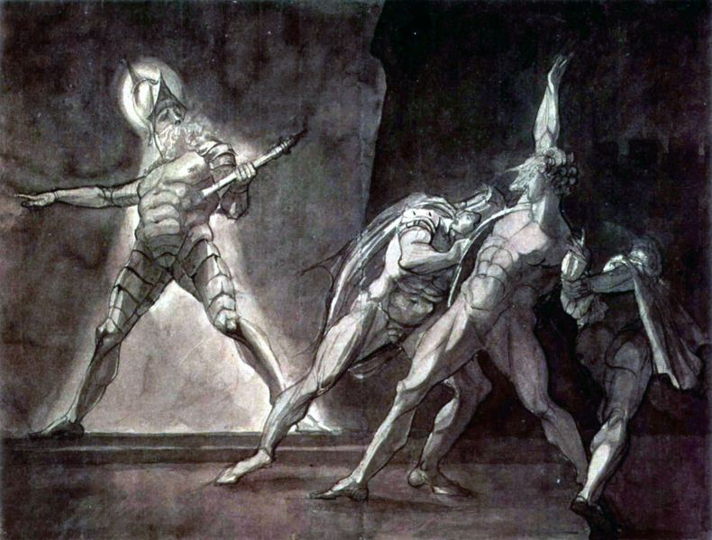
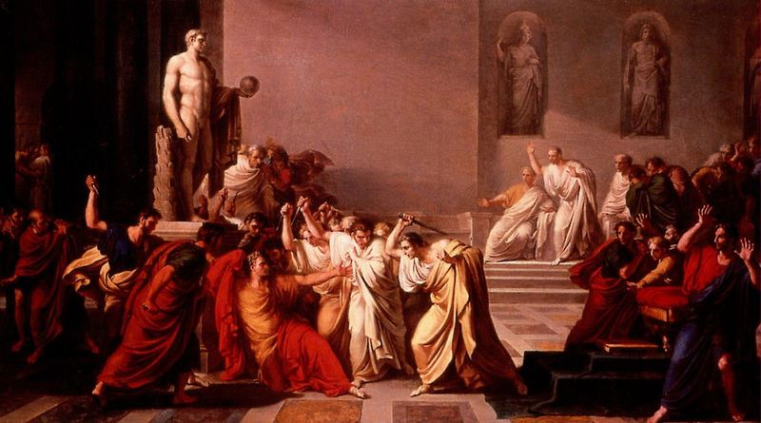
Najznámejšie hry
Otello (T), Skrotenie zlej ženy (K), Julius Caesar (H), Richard III. (H), Macbeth (T), Sen noci svätojánskej (K), Henry V. (H), Rómeo a Júlia (T), Hamlet (T)
Notes:
Príbeh rozpráva o Othellovi, ktorého dovedú intrigánske plány jeho blízkeho priateľa Iaga na pokraj zúrivosti a v hneve zabije svoju milovanú ženu Desdemonu
Julius Caesar, Richard III, Henry V. Historické diela, Henry V sa odohráva počas 100 ročnej vojny, Richard III – druhá najdlhšia hra, po Hamletovi, Julius Caesar - zavraždenie

Slide 7
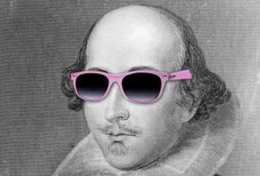
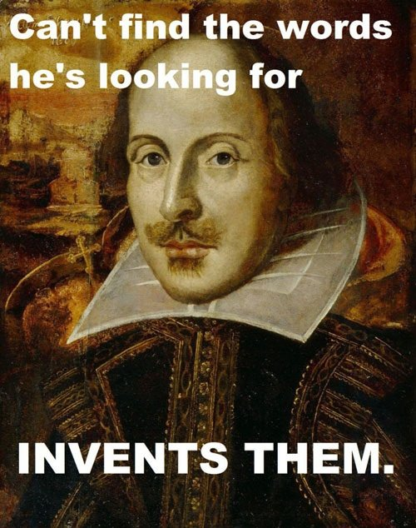
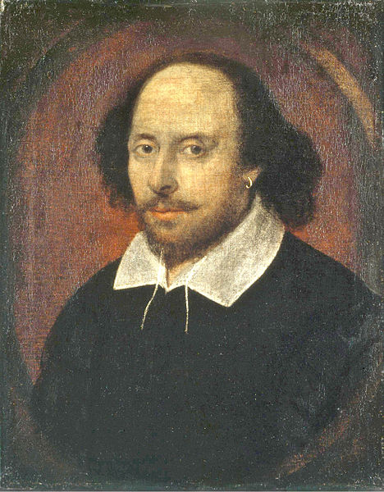
Slovná Zásoba
Vraví sa, že Shakespeare vymyslel cca 1500 – 3000 nových slov
Rád spájal slová
Notes:
1)Niektoré ktoré použil sú použité iba raz, a to LEN v jeho dielach. Slová ktoré vymyslel patria: elbow, eyeball, bedroom, critic, worthless, hint, swagger,...
2)Predpony prípony, atď...

Slide 8
Zdroje
http://sk.wikipedia.org/wiki/William_Shakespeare
http://en.wikipedia.org/wiki/William_Shakespeare
http://www.shakespeare-online.com/biography/wordsinvented.html
http://mentalfloss.com/article/48657/20-words-we-owe-william-shakespeare

Slide 9
http://listverse.com/2008/07/10/top-10-greatest-shakespeare-plays/

Slide 10
Ďakujem za pozornosť

